Slide 1
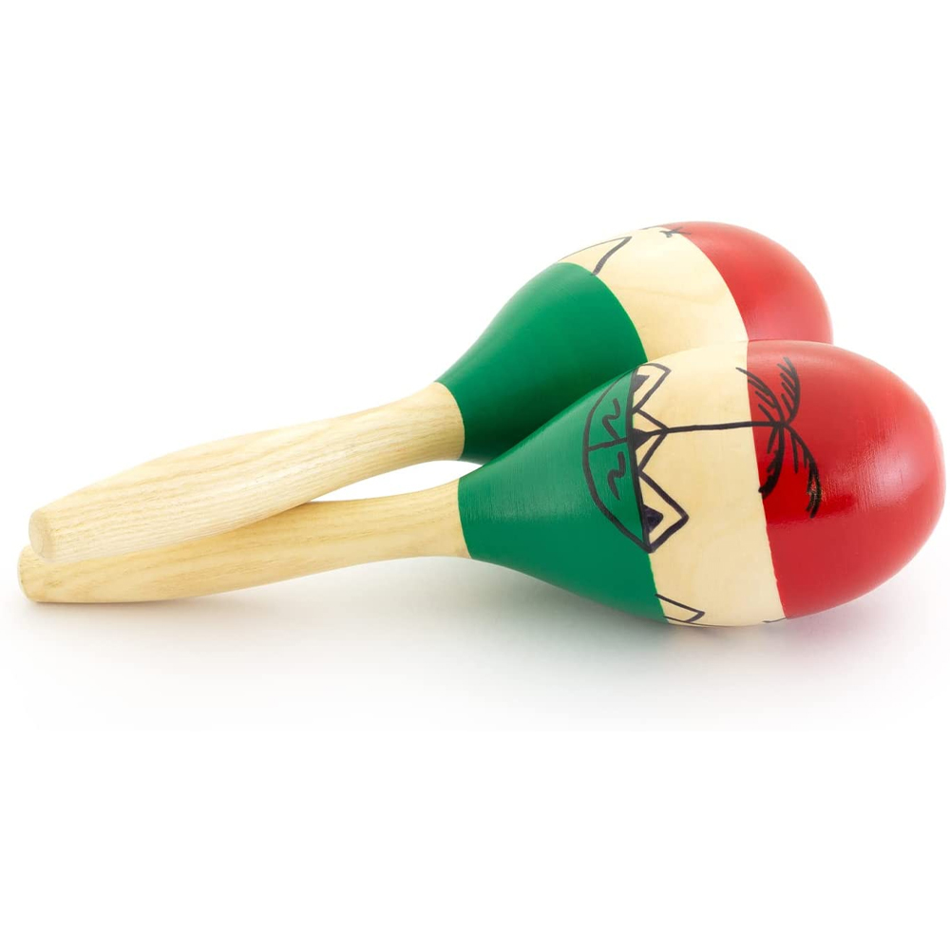
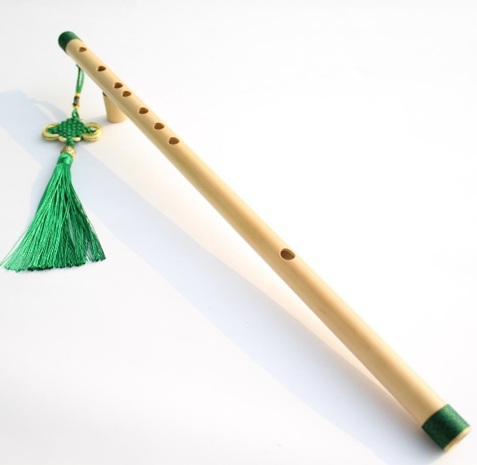

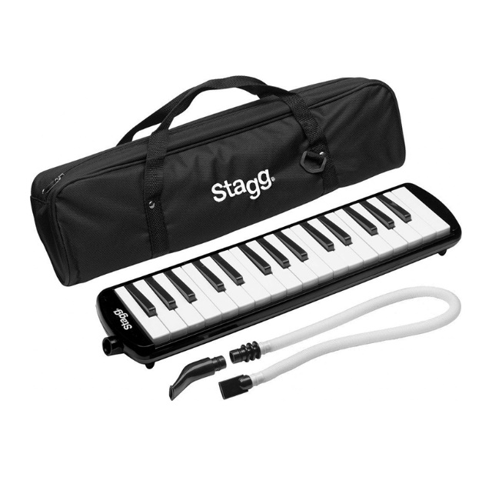
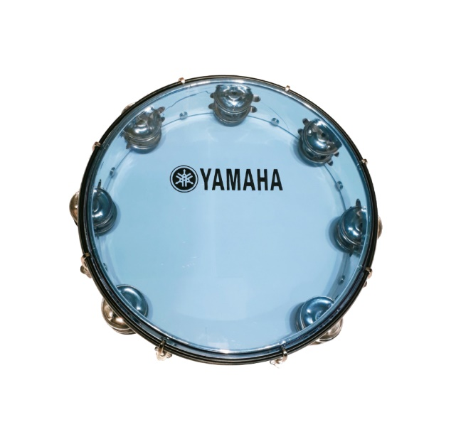

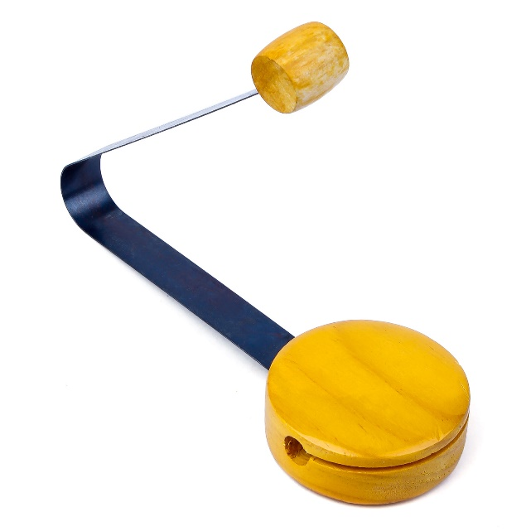
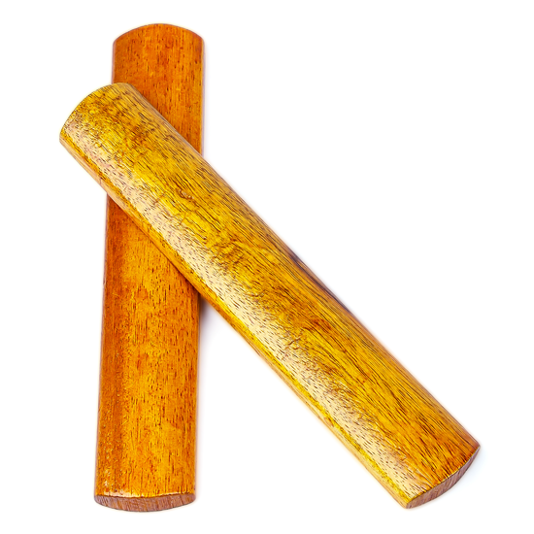
KHỞI ĐỘNG
Nhìn hình kể tên nhạc cụ

Slide 2



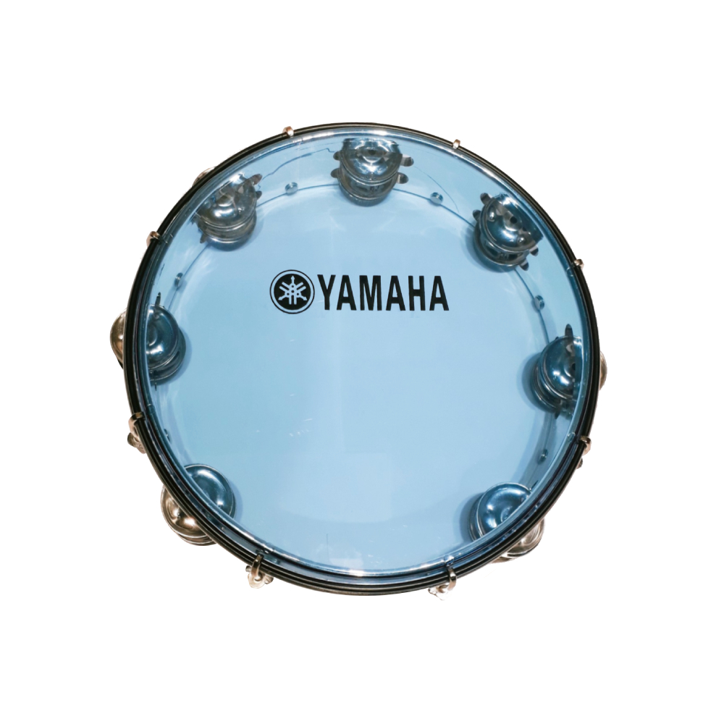
Maracas
Sáo trúc
Kèn phím
Song loan
Thanh phách
Trống gõ

Slide 3


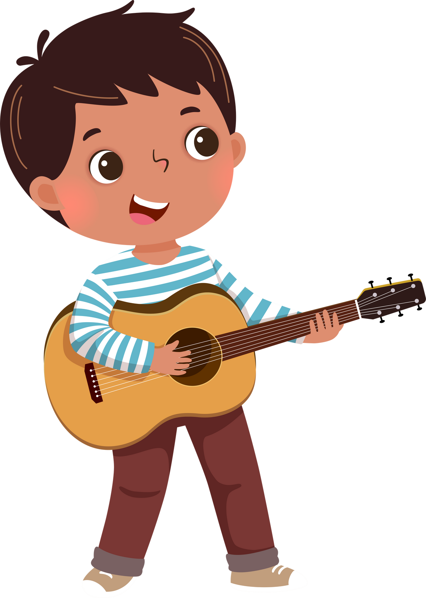
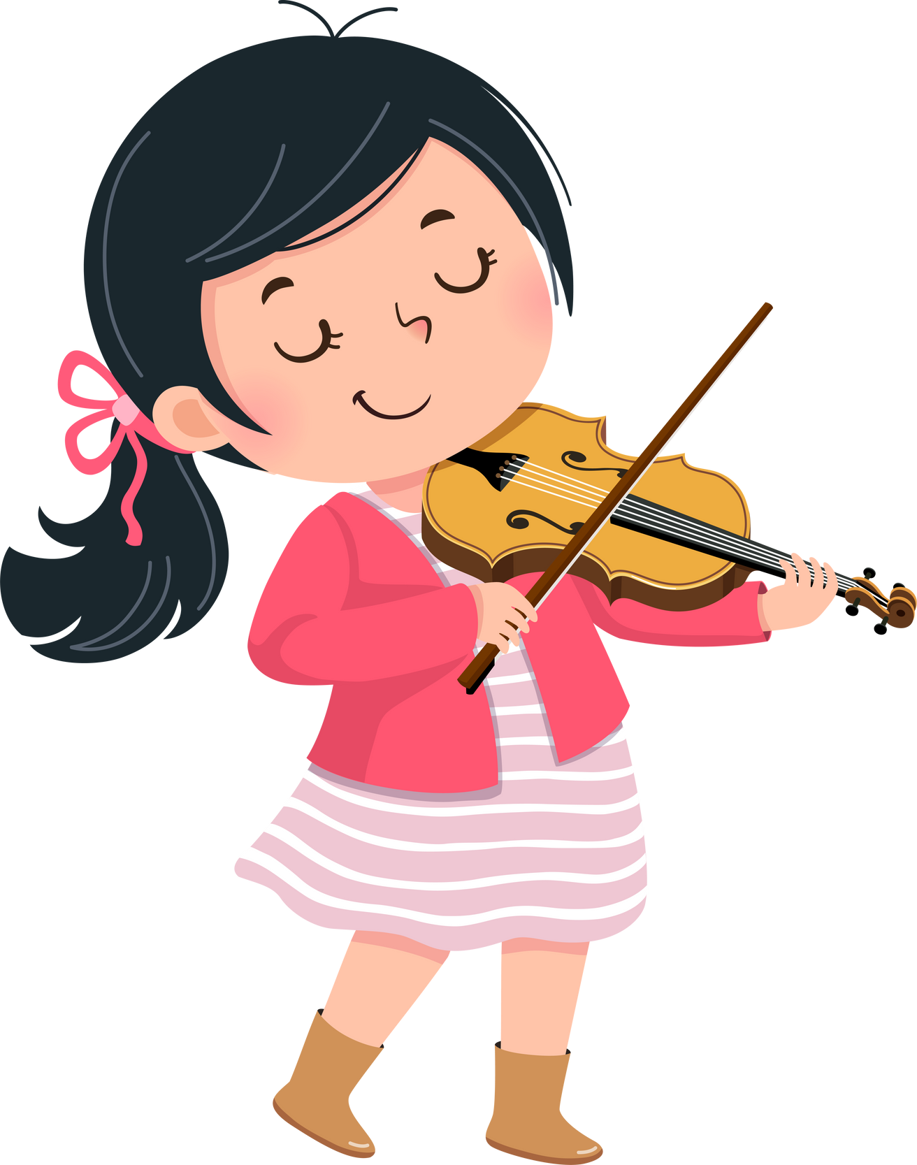
TIẾT 30:
TỔ CHỨC HOẠT ĐỘNG
VẬN DỤNG – SÁNG TẠO

Slide 4

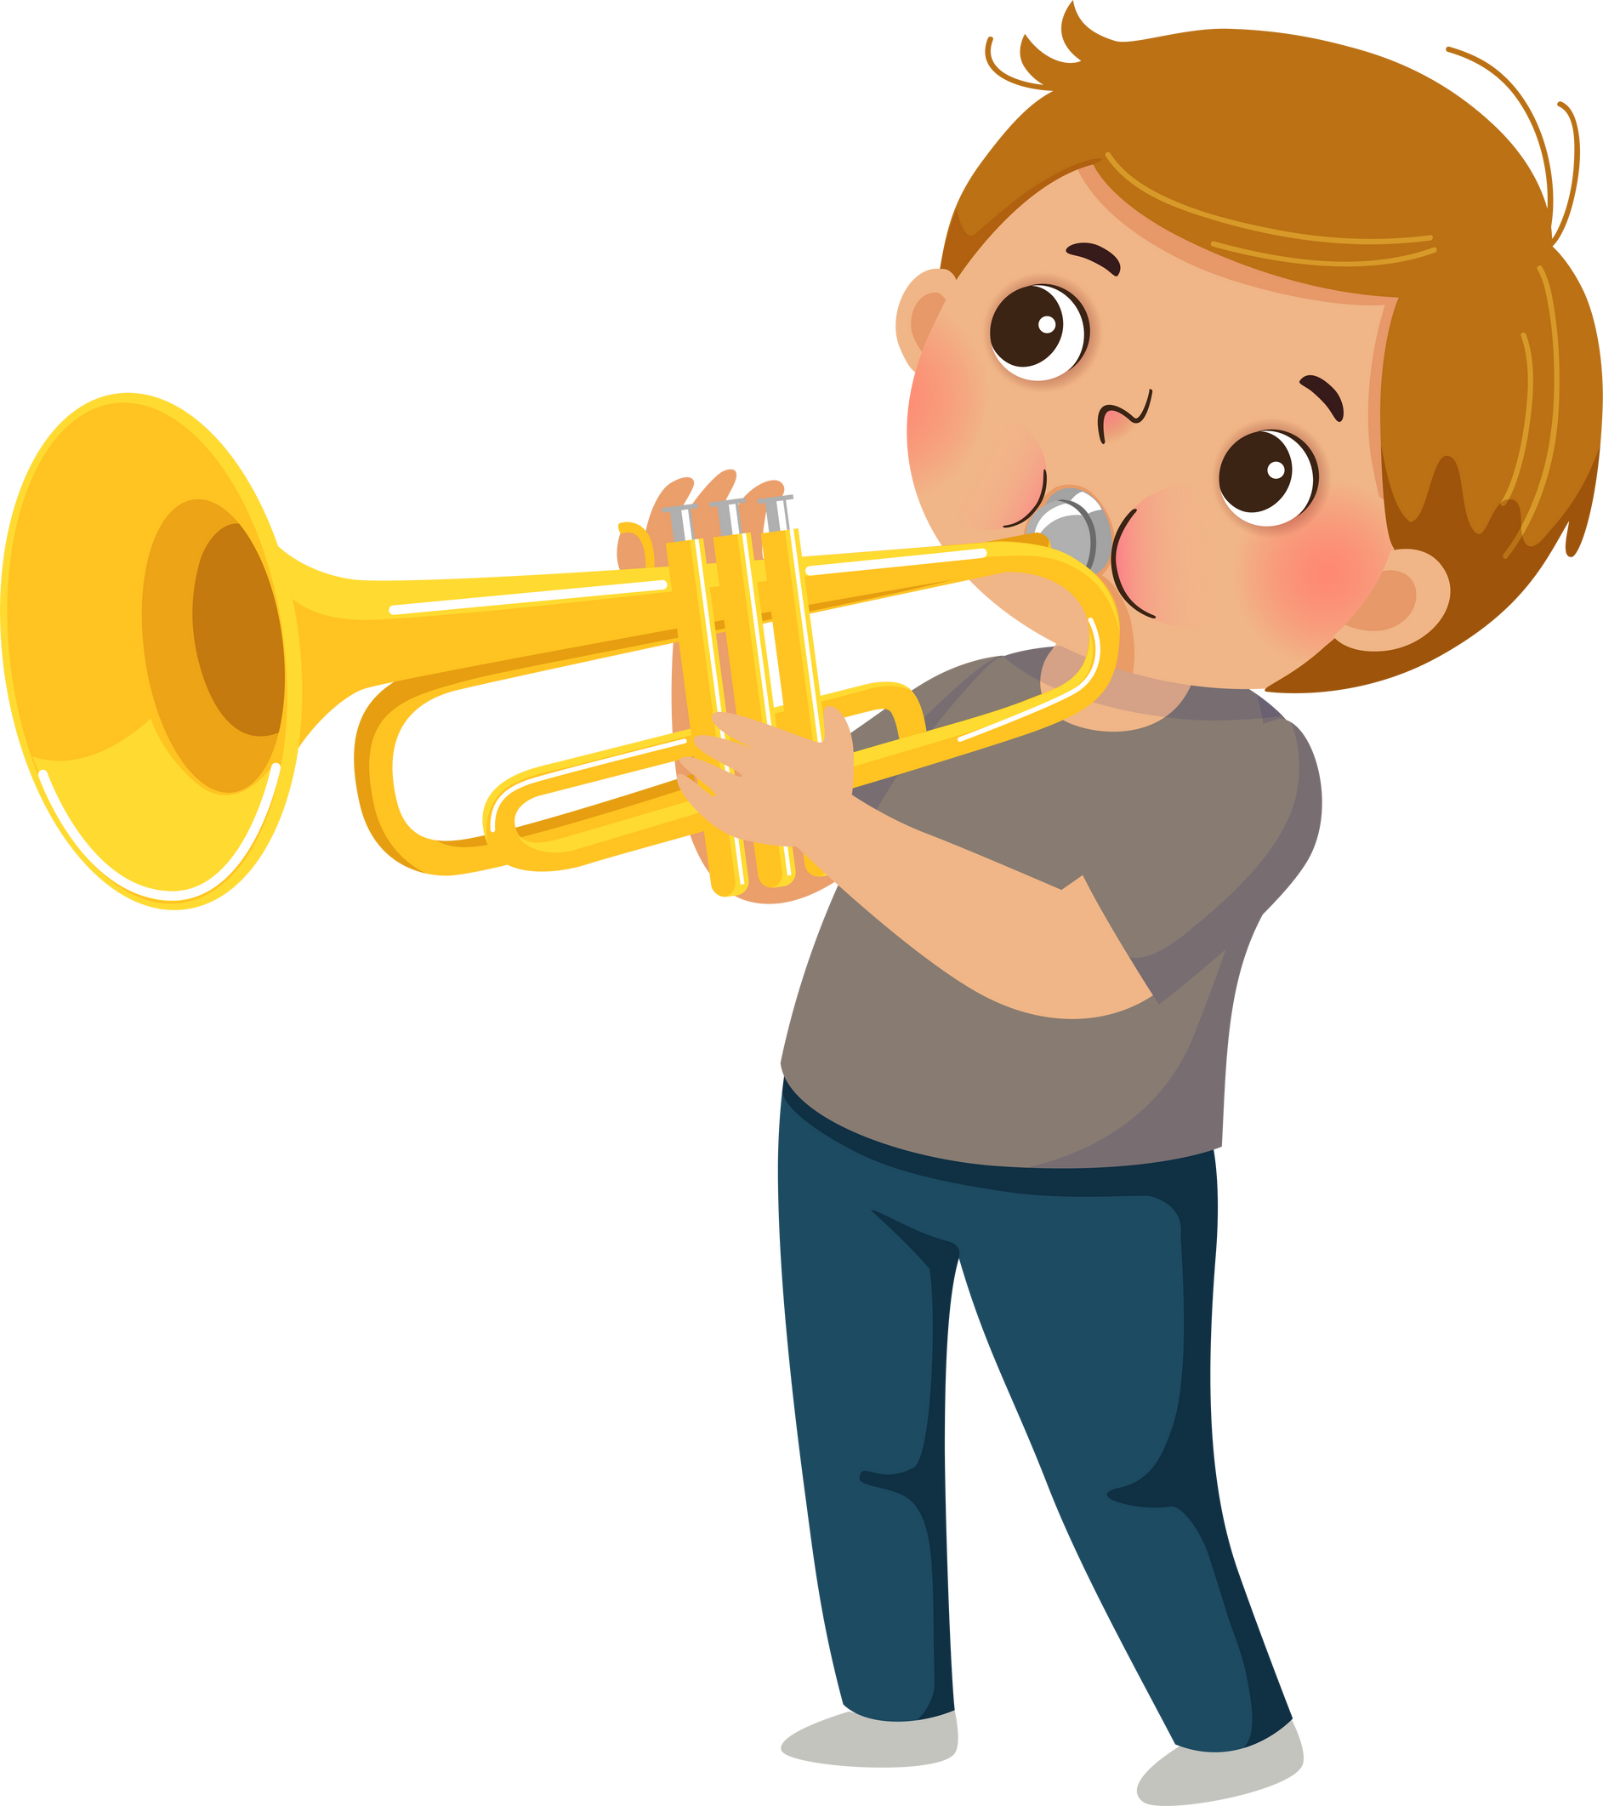

1. Giới thiệu về một nhạc cụ mà em yêu thích

Slide 5

Tên nhạc cụ em yêu thích
THẢO LUẬN NHÓM
Cấu tạo của nhạc cụ
Cách chơi nhạc cụ đó
Nhạc cụ thuộc bộ nào? (bộ gõ, bộ đệm,...)
Âm thanh của nhạc cụ (âm vang, thanh, trầm...)
Có thể dùng các vật dụng sẵn có để mô phỏng lại cách chơi nhạc cụ đó

Slide 6





2. Sáng tạo cao độ và đọc theo hình tiết tấu
Nhóm 1
Nhóm 2
Nhóm 3
Đọc tiết tấu
kết hợp vỗ tay
Đọc tiết tấu
kết hợp gõ phách
Đọc tiết tấu
kết hợp vận động

Slide 7

BIỂU DIỄN

Slide 8




Luyện tập bài hát kết hợp vỗ tay hoặc vận động phụ họa

Slide 9

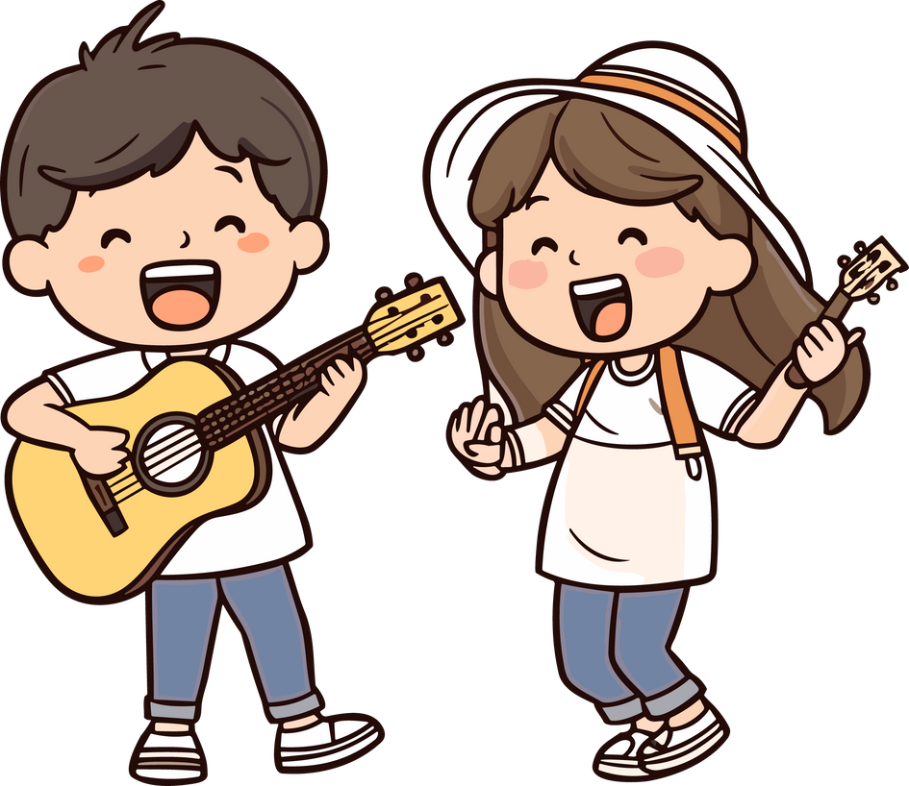

Luyện tập theo nhóm
Nhóm 1
Nhóm 2
Nhóm 3
Hát lĩnh xướng và hòa giọng.
Hát cặp đôi
nối tiếp và gõ đệm.
Hát tam ca kết hợp gõ đệm theo phách/ tiết tấu hoặc phụ họa.

